Slide 1
2月1日 報告会
8535048Y 田原直哉

Slide 2
研究について
目標
デザイン性を考慮したQRコードを生成する
有限体等を扱いやすいMapleを用いてこれを実装する

Slide 3
今回行ったこと
卒論の修正
QRコードの説明の順番を変更
アルゴリズムの追加

Slide 4
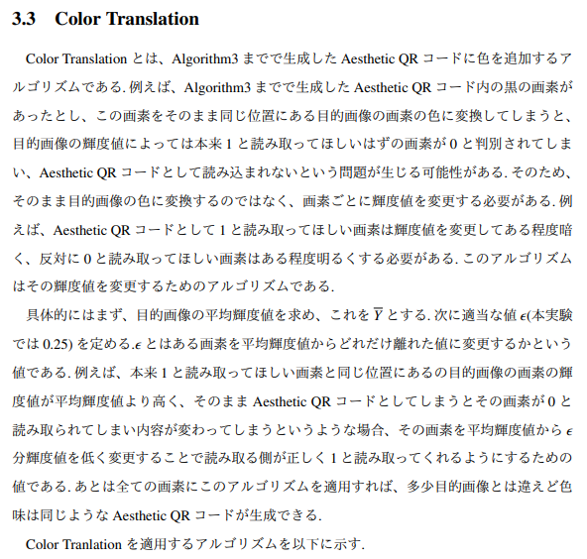
卒論に追加した箇所

Slide 5
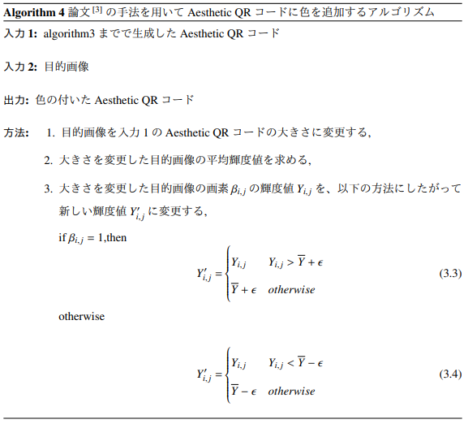
卒論に追加した箇所

Slide 6
今後行う事
図の変更
検査符号を検査記号に書き換え
実験の結果を”tahara”の文字から作成したAesthetic QRコードに変更

Slide 7
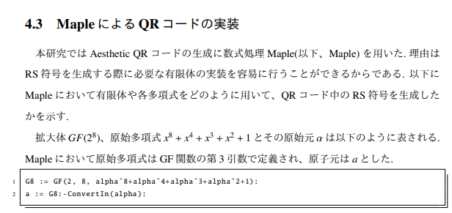
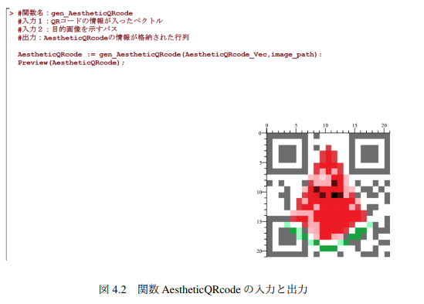
今後行う事
図4.2の書き方を変更するか検討

